Slide 1
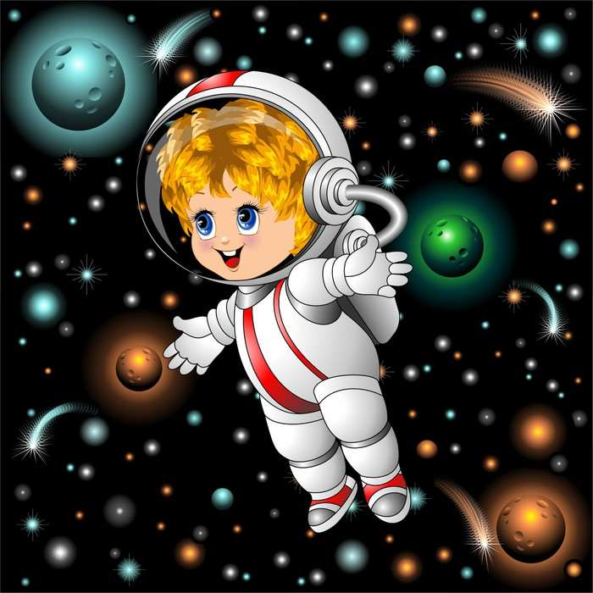
КОСМОС ДЛЯ ДЕТЕЙ
МАДОУ №304
Группа 16
Презентация по патриотическом воспитанию группе раннего возраста на тему :
«Космос для детей»
Воспитатель: Петросян М.Г.

Slide 2
Когда вы ночью выходите на улицу и поднимете голову вверх, то вы увидите необыкновенно красивое Звездное небо.

Slide 3
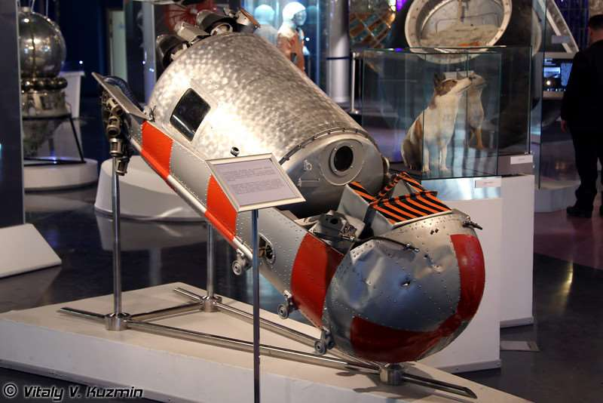

Slide 4
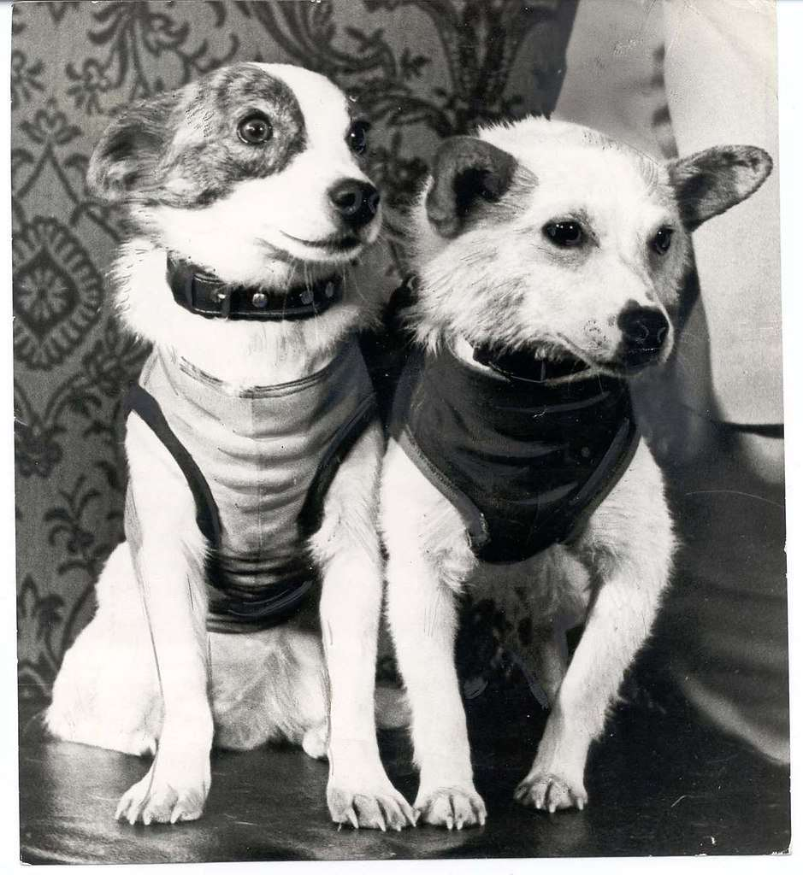
Первыми покорили космос две собаки –Белка и Стрелка.

Slide 5
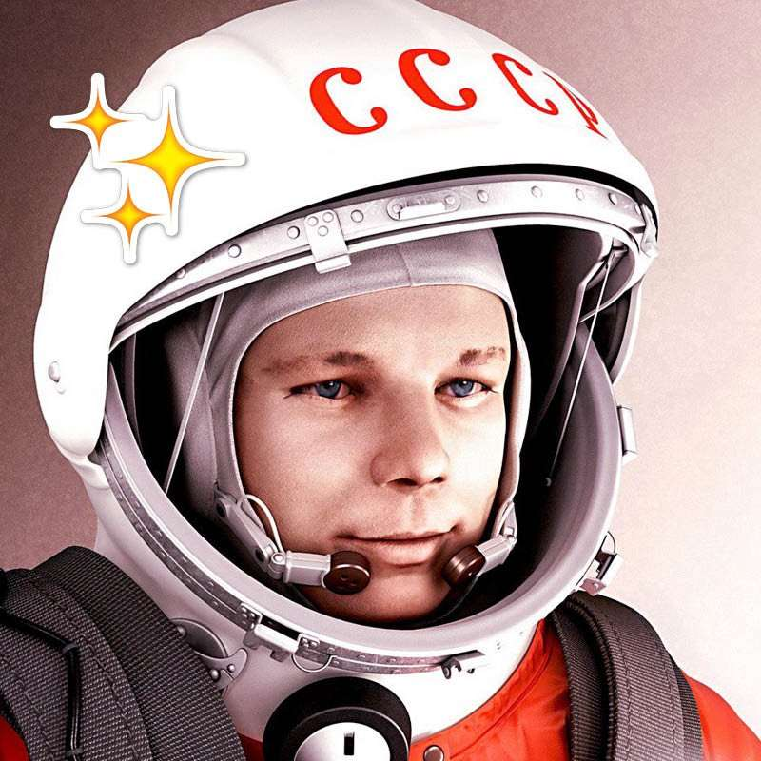
12 апреля 1961 года советский космонавт Юрий Алексеевич Гагарин впервые совершил полет вокруг Земли.

Slide 6
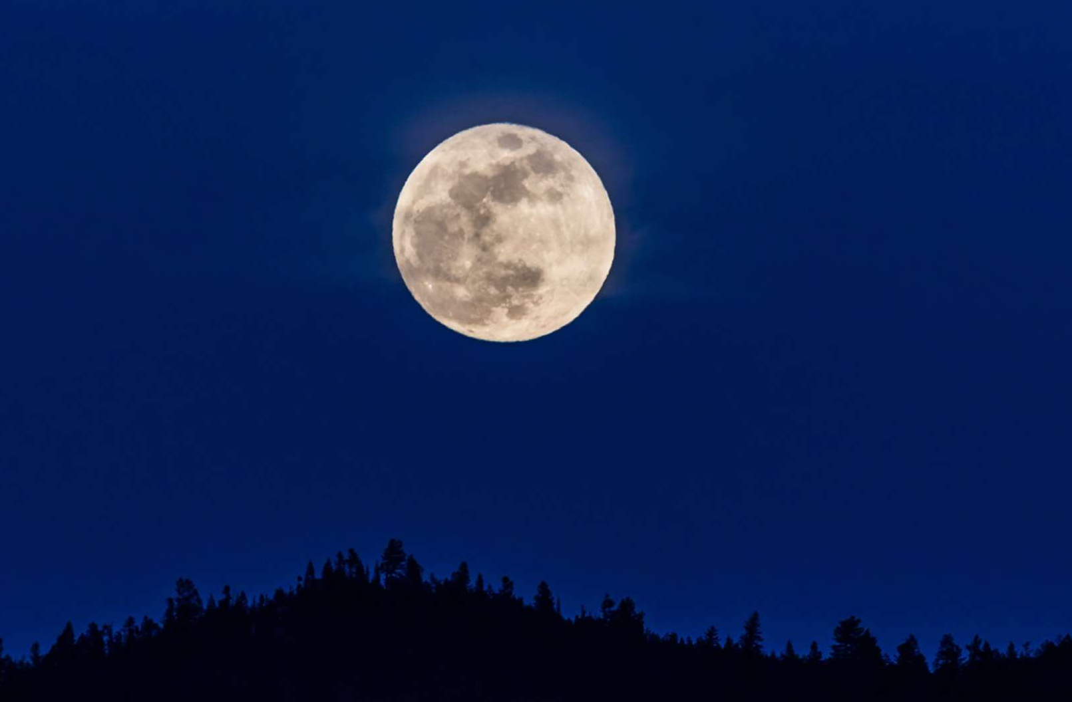

Slide 7
